Slide 1
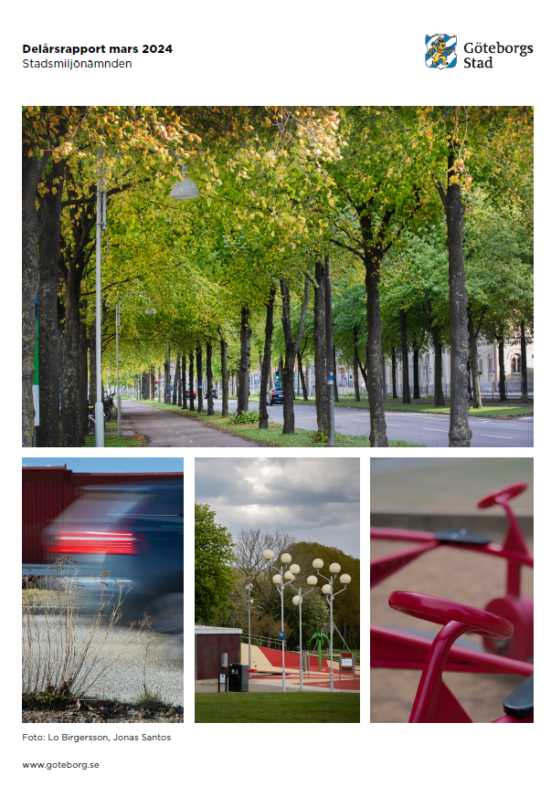
Delårsrapport mars 2024
Stadsmiljönämnden 2024-04-24

Slide 2
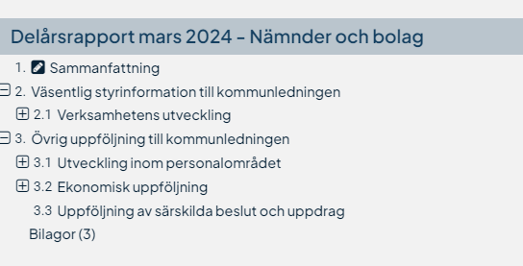

Slide 3
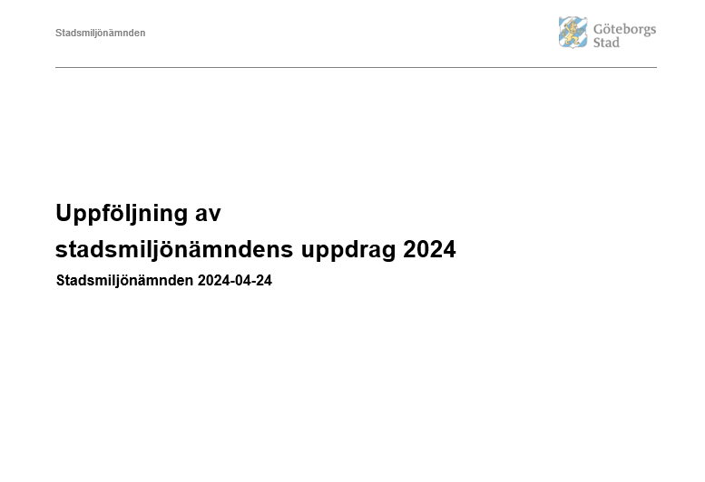
Uppföljning av stadsmiljönämndens uppdrag – underbilaga 2
Mars 2024
KS/KF 20 uppdrag
Stadsmiljönämnden 6 uppdrag
------------------------------------------------------
Totalt 26 uppdrag
24 pågående
2 avslutade

Slide 4
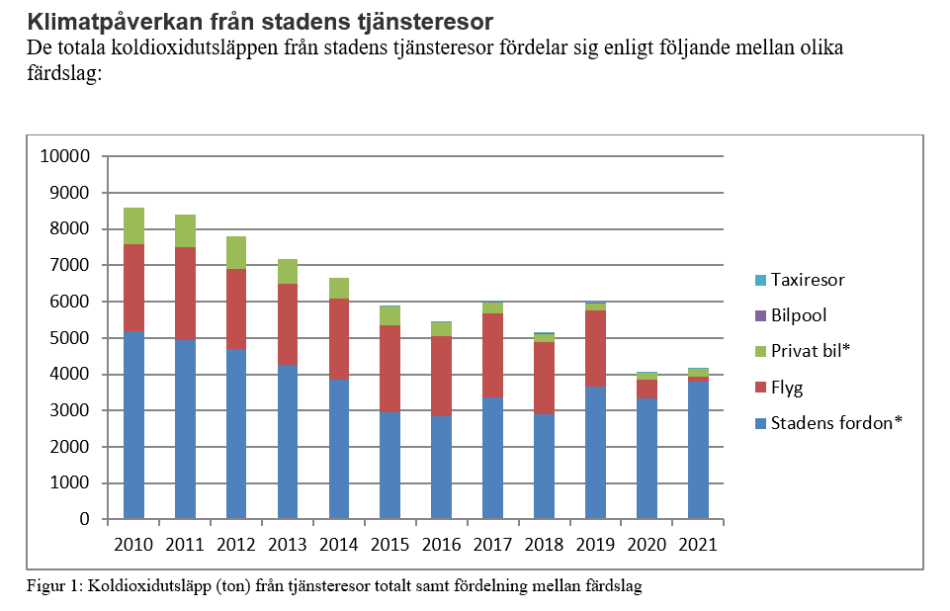
Uppföljning av Göteborgs Stads klimatväxlingssystem för tjänsteresor och klimatväxlingsfond – underbilaga 3
Stadsmiljönämnden ansvarar för klimatväxlingssystemet och klimatväxlingsfonden, och stöttar också förvaltningar och bolag med underlag och klimatberäkningar av verksamheternas tjänsteresor.
De färdslag som följs upp och klimatväxlas är resor med arbetsgivarens bil, med privat bil i tjänsten, flyg och taxi. Resor med kollektivtrafik, arbetsmaskiner och godsleveranser omfattas däremot inte.

Slide 5
Ekonomi

Slide 6
Budget och prognos per mars 2024 (drift)
Belopp i mnkr | Period |  |  | Helår
 | Utfall | Budget | Avvikelse | Prognos | Budget | Avvikelse
Intäkter | 434,6 | 402,6 | 32,0 | 1 694,6 | 1 620,1 | +74,5
Kostnader | -967,9 | -998,5 | 30,5 | -3 899,1 | -3 837,9 | -61,2
Kommunbidrag | 535,1 | 550,6 | -15,5 | 2 204,5 | 2 217,8 | -13,3
Resultat | 1,8 | -45,3 | 47,1 | 0,0 | 0,0 | 0,0

Slide 7
Investeringsvolym
Belopp i mnkr | Utfall tom mars 2024 | Prognos helår 2024 | Budget helår 2024 | Prognos 2021-2025 | Budget 2021-2025
Inkomster | 1,0 | 130,0 | 130,0 | 869,0 | 869,0
Utgifter | -106,3 | -1 100,0 | -1 100,0 | -5 435,0 | -5 985,0
Netto | - 105,3 | - 970,0 | - 970,0 | -4 566,0 | -5 116,0

Slide 8
Lisa Sundell, förvaltningscontroller
Lena Thylén, ekonomichef

